Slide 1
Studiul 13 pentru 27 septembrie 2014
A DOUA VENIRE A DOMNULUI ISUS

Slide 2
“Să nu vi se tulbure inima. Aveţi credinţă în Dumnezeu şi aveţi credinţă în Mine. În casa Tatălui Meu sunt multe locaşuri. Dacă n-ar fi aşa, v-aş fi spus. Eu Mă duc să vă pregătesc un loc. Şi după ce Mă voi duce şi vă voi pregăti un loc,
Mă voi întoarce
şi vă voi lua cu Mine, ca acolo unde sunt Eu, să fiţi şi voi.” (Ioan 14:1-3)
În secolul XXI, după aproape două mii de ani de la promisiunea lui Isus, noi creștinii, trebuie să dăm răspuns la următoarele întrebări cu privire la cea de-a Doua Venire:
Este sigură promisiunea revenirii Sale?
De ce Va reveni?
Cum Va reveni?
Când Va reveni?
Cum trebuie să Îl așteptăm?

Slide 3
ESTE SIGURĂ PROMISIUNEA VENIRII SALE?
“În adevăr, făgăduinţele lui Dumnezeu, oricâte ar fi ele, toate în El sunt „da”; de aceea şi „Amin”, pe care-l spunem noi, prin El, este spre slava lui Dumnezeu.” (2 Corinteni 1:20)
Conștient că întârzierea va putea înmuia inimile urmașilor Săi, Isus a precedat promisiunea Sa de cuvintele: “să nu vi se tulbure inima”.
Și ne invită să ne încredem în promisiunea Sa, cu aceeași determinare cu care ne încredem în Dumnezeu: “Aveţi credinţă în Dumnezeu şi aveţi credinţă în Mine.” (Ioan 14:1)
Câte promisiuni făcute de Dumnezeu au căzut? Niciuna!

Slide 4
ESTE SIGURĂ PROMISIUNEA VENIRII SALE?
“În adevăr, făgăduinţele lui Dumnezeu, oricâte ar fi ele, toate în El sunt „da”; de aceea şi „Amin”, pe care-l spunem noi, prin El, este spre slava lui Dumnezeu” (2 Corinteni 1:20)
Toate promisiunile făcute lui Israel s-au împlinit. Iosua 21:45; 1Regi 8:56.
S-a împlinit promisiunea întrupării. Ps. 40:7; Evr. 10:5-7
Isus a împlinit promisiunea de a o învia pe fiica lui Iair. Luca 8:50,54-55.
A promis că El însuși se va ridica din mormânt. Mat. 16:21; Mat. 28:5-6.
A promis Duhul Sfânt ucenicilor Săi. Fapte 1:8; 2:4.
A promis că Se va întoarce… și o va face cu siguranță!

Slide 5
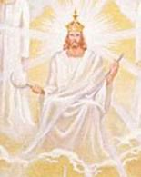
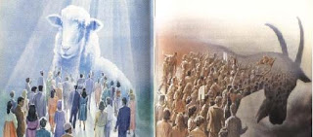
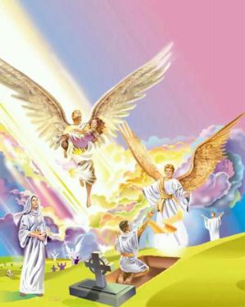
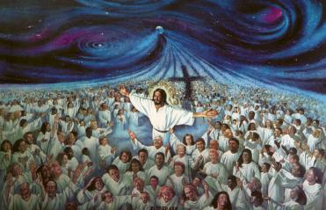
DE CE VA VENI ISUS?
“Căci Fiul omului are să vină în slava Tatălui Său cu îngerii Săi; şi atunci va răsplăti fiecăruia după faptele lui.” (Matei 16:27)
Ce-a de-a doua venire are trei motive principale:
Să facă dreptate. Matei 16:27.
Să învie pe sfinții care au adormit. 1 Tes. 4:16.
Să reunească pe toți cei mântuiți pentru a trăi o veșnicie cu Isus.1 Tes. 4:17.

Slide 6
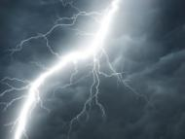
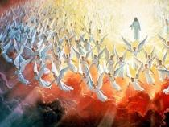
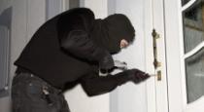
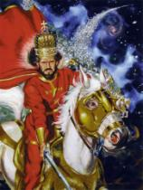
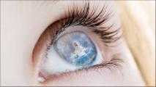
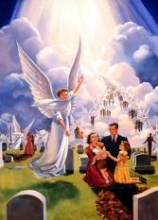
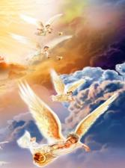
CUM VA VENI ISUS?
Dintr-o dată, “ca un fulger” (Mat. 24:27)
Cu un grup imens de însoțitori, cu “toți sfinții îngeri” (Mat. 25:31)
Pe neașteptate, “ca un hoț noaptea” (1Tes. 5:2)
Cu autoritate regească, ca “REGE AL REGILOR ȘI DOMN AL DOMNILOR” (Ap. 19:16)
Într-o formă vizibilă, “orice ochi Îl va vedea” (Ap. 1:7)
Cu manifestarea puterii, “morții vor învia nesupuși putrezirii” (1Cor. 15:52)
Într-o formă răsunătoare “cu glasul unui arhanghel și cu trâmbița lui Dumnezeu” (1Tes. 4:16)

Slide 7
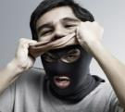
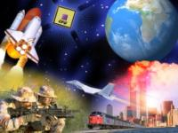
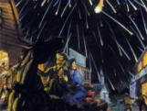
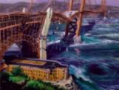
CÂND VA VENI ISUS?
“Despre ziua aceea şi despre ceasul acela, nu ştie nimeni: nici îngerii din ceruri, nici Fiul, ci numai Tatăl.”(Matei 24:36)
În locul unei date exacte pentru venirea Sa, Isus ne-a indicat în Matei 24, Marcu 13 și Luca 21, întâmplările care o vor preceda.
Falși mesia.
Războaie și vești de războaie.
Boli, foamete și cutremure.
Persecuții împotriva sfinților.
Profeți falși.
Înmulțirea răului.
Răcirea dragostei.
Predicarea la nivel mondial a Evangheliei.
Întunecimea soarelui și a lunii.
Căderea stelelor.
Apariția Semnului Fiului Omului.

Slide 8
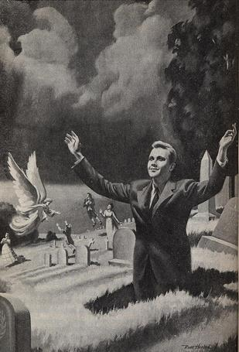
CÂND VA VENI ISUS?
Ideea cea mai importantă care trebuie să se întipărească în mintea ucenicilor era că venirea Lui era aproape.
Într-un sens foarte real, a doua venire niciodată nu este mai departe de o clipă după moartea noastră. Închidem ochii când murim și, chiar dacă a trecut un an sau o mie, ceea ce urmează să aflăm este că Isus revine. Pentru fiecare dintre noi, în mod individual, venirea Sa nu e niciodată mai departe de clipa următoare morții noastre.

Slide 9
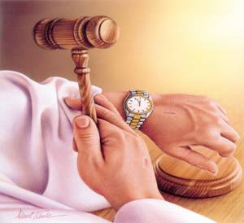
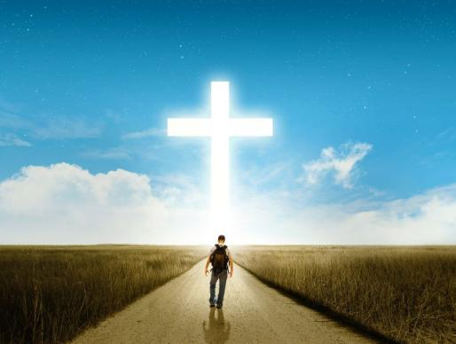
CUM TREBUIE SĂ ÎL AȘTEPTĂM?
“Vegheaţi, dar, căci nu ştiţi ziua, nici ceasul în care va veni Fiul omului.” (Matei 25:13)
Isus ne-a îndemnat de multe ori să veghem și să fim pregătiți pentru Revenirea Sa:“Dar cine va răbda până la sfârşit va fi mântuit.” (Matei 24:13).
Cum putem fi pregătiți azi?
Pocăindu-ne și mărturisindu-ne păcatele înaintea lui Isus, reînnoindu-ne credința în moartea s-a ispășitoare pentru noi la cruce și predându-I complet voința. Pășind în comuniune cu El, putem savura pacea profundă când suntem acoperiți cu mantaua dreptății Sale.

Slide 10
“Nu cunoaștem cu precizie timpul când Domnul se va arăta pe norii cerului, dar El ne-a spus că unica noastră siguranță stă în a fi pregătiți constant, veghind și așteptând. Fie că avem înainte un an, cinci sau zece, trebuie să fim fideli astăzi credinței noastre. Trebuie să ne împlinim lucrarea zilnic, așa de conștiincios ca și cum ar fi ultima noastră zi pe care o trăim.”
E.G.W. (A fin de conocerle,n.t. Cu scopul de a-l cunoaște, 18 decembrie)

